Slide 1
PENGENALAN GIT & IDE PYTHON
Alun Sujjada, S.Kom.,M.T

Slide 2
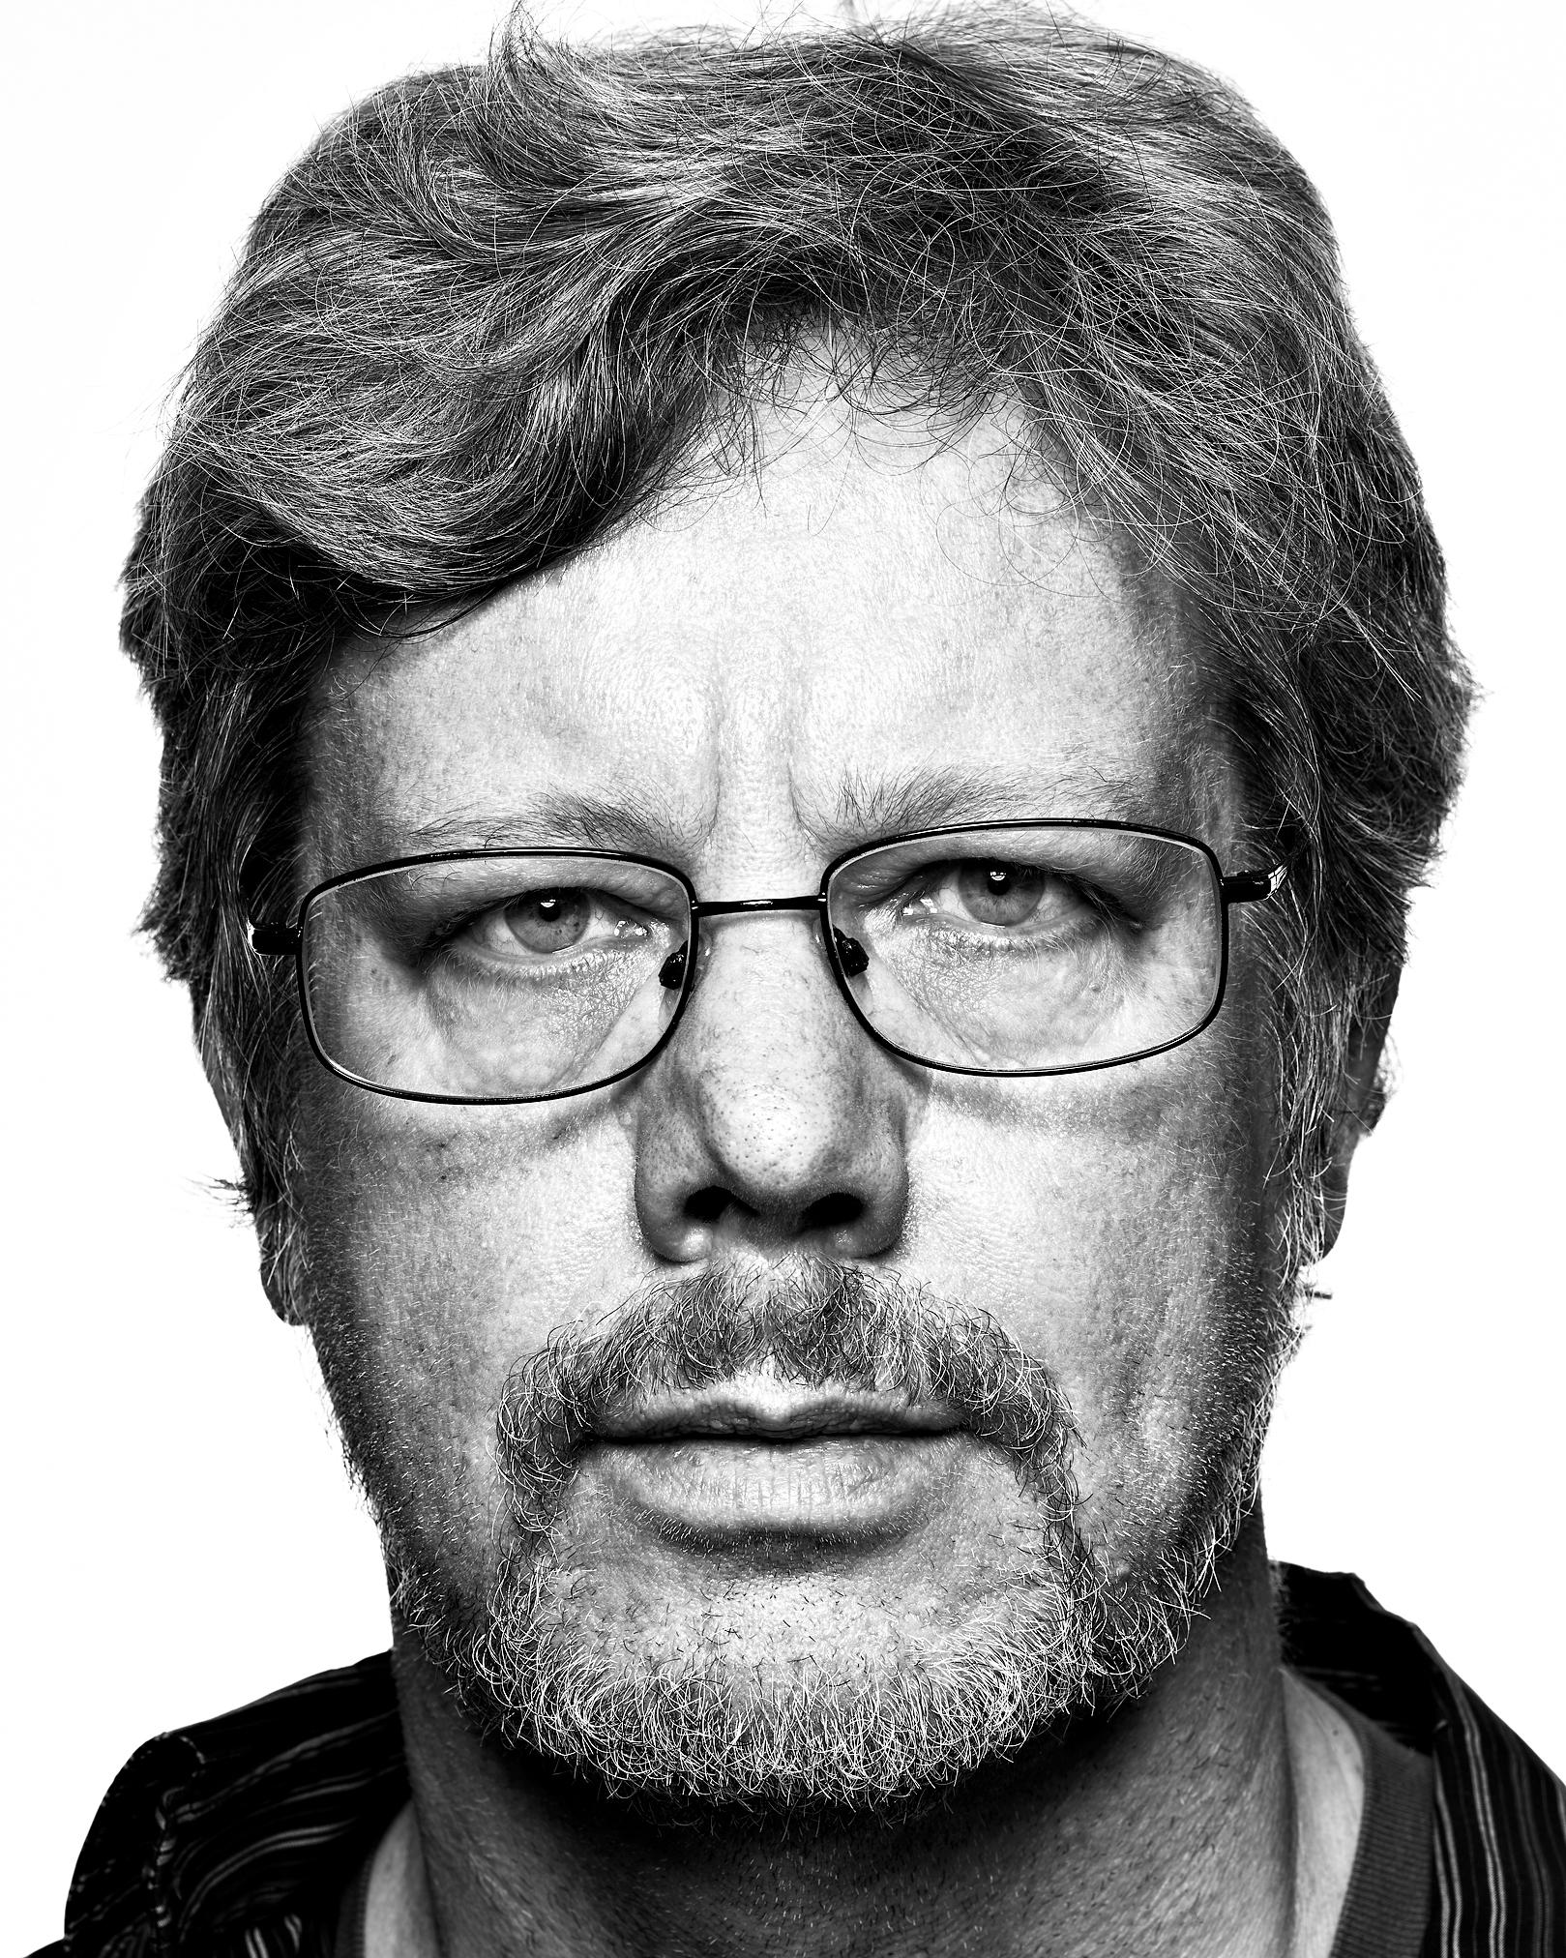

Apa itu Python
PYTHON
Python adalah bahasa pemrograman. Dibuat oleh Guido van Rossum dan pertama kali dirilis pada tahun 1991
Notes:
Guido van Rossum adalah programmer komputer berkewarganegaraan Belanda yang lebih di kenal sebagai pencipta dari bahasa pemrograman Python

Slide 3
Kenapa Python ?
01
03
02
04
Mudah Dimengerti
Multi Platform
Syntax yang simple
Web Deveplopment
Mobile Apps Desktop App
Gratis
TREND
Gratis di download dan dipakai
Banyak digunakan diberbagai bidang

Slide 4
Kenapa Python?
Python digunakan untuk:
● Data Science
● Machine Learning
● Data Analysis
● Artificial Intelligent

Slide 5
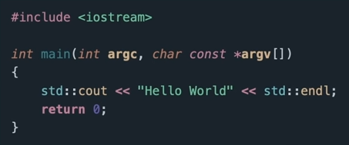
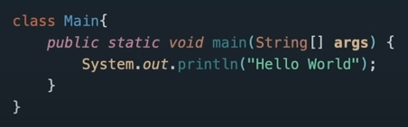

Kenapa Populer?
C ++
JAVA
Python

Slide 6

PayCharm
IDE PYTHON
PayCharm adalah IDE lintas platform yang digunakan untuk pemrograman python. Platform ini adalah salah satu editor python IDE terbaik yang dapat digunakan di berbagai sistem, seperti Windows, MacOS, dan Linux.
Official Website: https://www.jetbrains.com/pycharm/

Slide 7

Anaconda
Anaconda adalah distributor bahasa pemrograman python dan R untuk komputasi ilmiah seperti data science, machine learning, pemrosesan data dengan skala besar, analisis deskriptif, dan lain sebagainya yang bertujuan untuk menyederhanakan manajemen dan penerapan paket.
Official Website: http://www.anaconda.com/

Slide 8
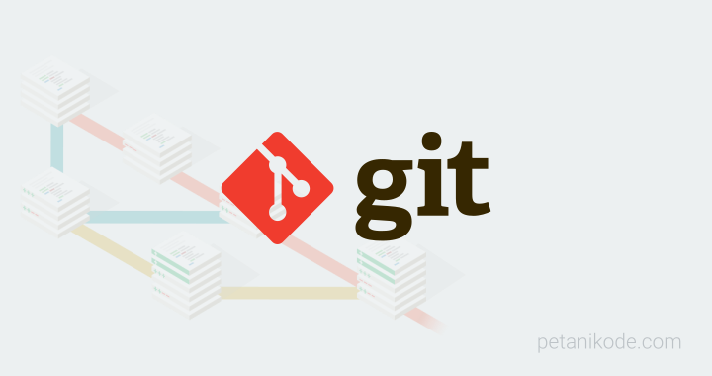
Apa itu GIT?
Git adalah salah satu sistem pengontrol versi (Version Control System) pada proyek perangkat lunak yang diciptakan oleh Linus Torvalds

Slide 9
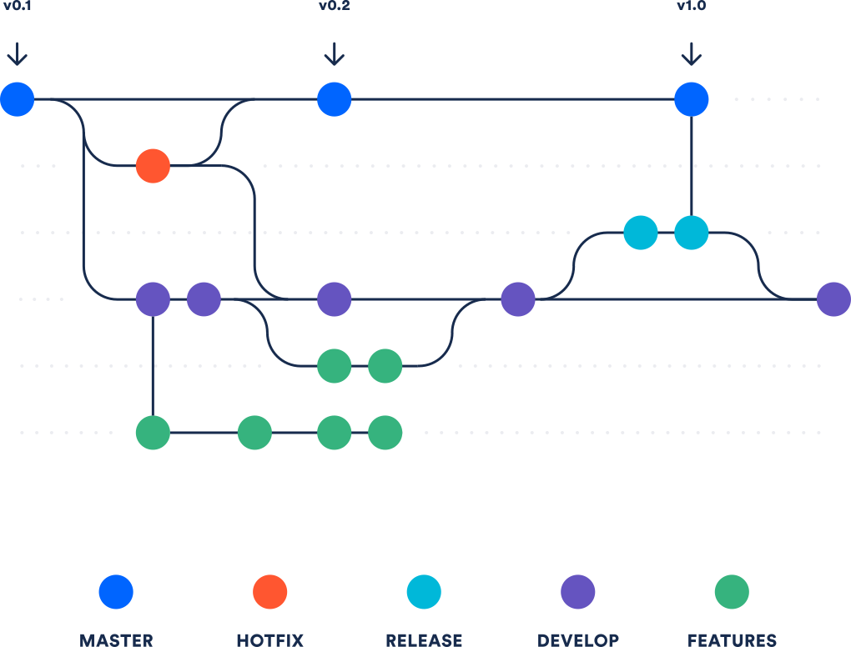
Fungsi GIT?
Fungsi Git adalah untuk mengatur versi dari source code program dengan memberikan tanda baris dan kode mana yang ditambah atau diganti

Slide 10
Install GIT di Windows
Download Git
https://git-scm.com/downloads
Download sesuai tipe sistem operasi pada komputer (32bit / 64bit) dan install sesuai intruksi.

Slide 11
Login Git
Menggunakan akun GitHub.com
Jika belum memiliki akun, daftaran diri terlebih dahulu
Selanjutnya login awal pada Git menggunakan Command Prompt (Windows) atau Command Line (Linux) .
Masukan username GitHub menggunakan perintah di bawah ini.
git config --global user.name "UsernameAnda"

Slide 12
Login Github.com
Github dan Git memiliki hubungan khusus, yaitu Git yang berperan sebagai version control system dan Github menjadi hosting atau sebagai penyimpan kode pemrograman.

Slide 13
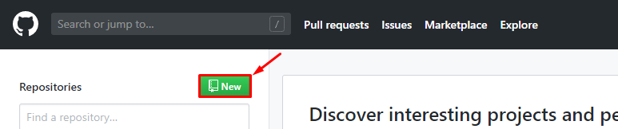
Buat Repository di Github.com
Klik tombol New pada menu Repositories untuk membuat repository baru

Slide 14
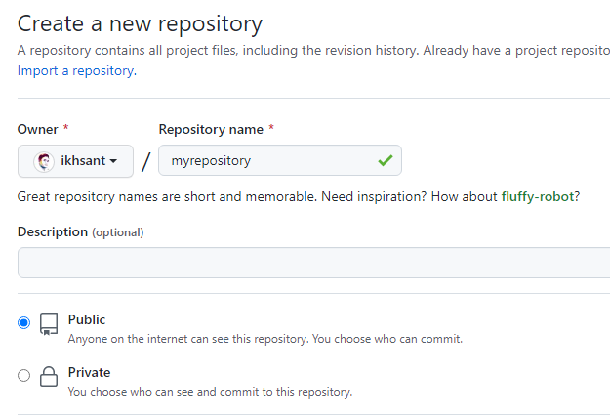
Buat Repository di Github.com
Nama Repository: identitas repository yang dibuat.
Deskripsi Repository :
deskripsi dari repository.
Jenis Repository
Public, orang lain dapat melihat repository yang Anda buat.
Private, repository tersebut hanya bisa diakses oleh Anda.

Slide 15
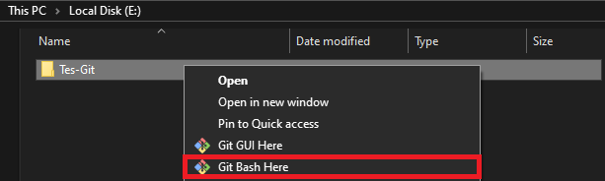
Buat Folder pada Windows
Buat folder pada local disk komputer.
Fungsinya untuk menyimpan update file dari repository GitHub yang telah dibuat.
Buka folder tersebut dengan cara klik kanan lalu pilih Git Bash Here.

Slide 16
Buat Folder pada Windows
Buat folder pada local disk komputer.
Fungsinya untuk menyimpan update file dari repository GitHub yang telah dibuat.
Buka folder tersebut dengan cara klik kanan lalu pilih Git Bash Here.

Slide 17

Ubah Folder Menjadi Repository
Setelah itu, ubah folder tersebut menjadi repository menggunakan perintah berikut:
Hasil:
git init

Slide 18
Tambahkan File ke Repository
Buat file di folder yang sudah dibuat (Test Git). Contohnya, di sini kami membuat file test.py
Buka GitBash lalu masukkan perintah berikut
Perintah diatas tidak akan menghasilkan output apa pun.
git add test.py

Slide 19

Buat Commit
Commit berfungsi untuk menambahkan update file serta komentar.
Jadi setiap kontributor bisa memberikan konfirmasi update file di proyek yang sedang dikerjakan.
Masukkan perintah berikut untuk membuat Commit:
Hasil:
git commit -m "first commit"

Slide 20
Remote Repository Github
Remote repository berfungsi untuk mengupload file yang telah Anda buat sebelumnya di local disk.
Masukkan perintah berikut ini dan sesuaikan user dan repository
Perintah di atas tidak akan menghasilkan output apa pun.
git remote add origin https://github.com/user/repository.git

Slide 21
Push ke GitHub
Langkah terakhir adalah push ke GitHub Push ini berfungsi untuk mengupload hasil akhir dari langkah-langkah di atas.
Masukkan perintah berikut untuk melakukan push ke GitHub:
Perintah di atas akan menampilkan pop up sign in GitHub. Anda perlu login untuk melanjutkan proses push ke GitHub.
git push -u origin main

Slide 22
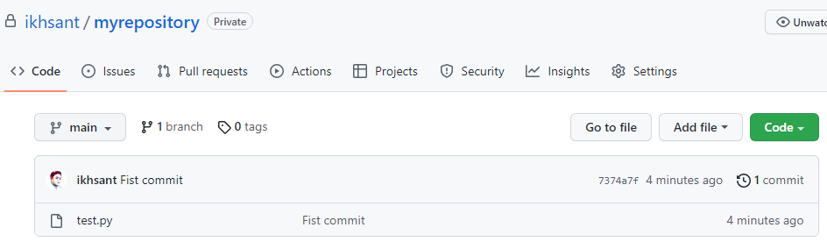
Cek File
Setelah itu, cek repository yang telah dibuat dengan mengunjungi website github dan repository yang di buat sebelumnya.
akan mendapati file-file yang telah ditambahkan sebelumnya.
Pada tutorial yaitu test.py.

Slide 23
TERIMAKASIH

